Slide 1
Образование в Средние века. Первые университеты в Западной Европе.
Максим смирнов, группа N3264

Slide 2
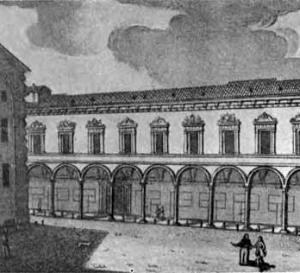
Болонский универститет

Slide 3
Болонский университет
Годом основания считается год, когда Вернерий открыл свои публичные чтения – 1088 по просьбе Матильды Тосканской
Изначально преподавались только римское и каноническое права
Имея свою школу права, появилась возможность использовать собственные «подготовленные» кадры, а не приглашать легистов из Равены
Notes:
В Болонье со второй половины XI века в школах преподавали свободные искусства, в особенности – логику и риторику, понимаемую как искусство судебного красноречия. Вскоре некоторые школы начали специализироваться на преподавании права: школа полулегендарного магистра Пепо и его преемника Вернерия. Последний был советником маркграфини Матильды Тосканской, подарившей болонским магистрам старую рукопись «Дигест» Юстиниана. Согласование между собой разных частей этого римского правового источника, а, главное – их комментирование (составление глосс), разрешение внутренних противоречий при помощи формальной логики Аристотеля и стало главным предметом деятельности болонских юристов – преподавателей права и советников правителей. Ученики Ирнерия, так называемые «четыре доктора» завершили складывание системы преподавания права к середине XII в. Болонья стала прославленным центром науки и образования – Studia, но говорить об университете еще было рано.

Slide 4
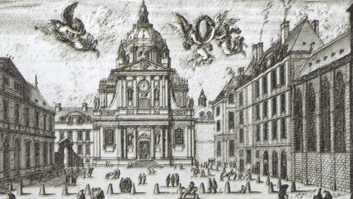
Парижский университет

Slide 5
Парижский университет
Второе название – Сорбонна, по название богословского коллежа, вошедшего в университет
Основным образованием было богословие и свободные искусства
Официально признан французским королём Филиппом-Августом в 1200 году и папой Иннокентием III в 1215 году
Долго не признавал чужих дипломов, или же связывал их признание с соблюдением некоторых формальностей, сокращённого экзамена, диспута, etc
Notes:
На Левом берегу Парижа, на холме, располагалось древнее аббатство Святой Женевьевы, считавшейся покровительницей Парижа. Слава аббатства была настолько велика, что Римский Папа, посетивший Париж в 1107 г., в знак уважения к святой Женевьеве и в благодарность за прекрасный прием даровал этой обители полную независимость от епископа Парижского. Это означало, что аббат считался своего рода «маленьким епископом» на территории, подвластной аббатству, и, следовательно, мог и выдавать право преподавания на своих землях. Этим и воспользовался Абеляр, которого считают одним из основателей Парижского университета, конфликтовавший с парижскими церковными властями, и многие другие преподаватели. Впрочем, аббат Святой Женевьевы не только выдавал лиценции другим, но и сам организовал неплохую школу в стенах монастыря. Поэтому если еще в начале столетия Левый берег был в основном покрыт садами и виноградниками, то к середине века жизнь здесь все более напоминала городскую, во многом благодаря многочисленным школам, где преподавали «свободные искусства», важнейшим из которых считали логику. В Ситэ, близ епископского дворца, располагались школы теологов, а соединявший остров с Левым берегом Малый мост был застроен домами, где помещались медицинские школы

Slide 6
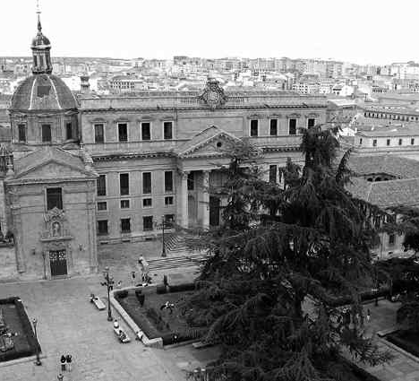
Университет Саламанки

Slide 7
Университет Саламанки
Был образован в качестве школы при соборе
В 1218 году присвоил степень «всеобщей школы» («Studium Generale»)
Первый университет с собственной публичной библиотекой
В 1255 году Папа Римский Александр IV признал университетский статус Саламанки, а также предоставил университету право собственной печати, а за его выпускникам утвердил право преподавать во всех существующих университетах
В Саламанском университета был рассмотрен Трансатлантический проект Христофора Колумба
Университет оставался папским вплоть до 21 мая 1852 года, когда церковные факультеты в нем были упразднены
Notes:
В отличие от ряда европейских стран, например от Италии, где инициатива создания университетов принадлежала в первую очередь городам, первый испанский университет обязан своим рождением королевской власти. В 1218 году король Леона Альфонс IX, осознав потребность государства в образованных людях, объединил в Универсальную школу сеть учебных заведений Саламанки, занимавшихся в основном изучением Священного Писания и канонического права. Королевский указ привлек в Саламанку ученых со всей Испании, а также из Италии и Франции. Способствовала созданию вуза и католическая церковь. К тому же без папской буллы не было статуса университета, то есть Estudios Generales (всеобщее обучение). С самого начала большинство профессоров и студентов принадлежали клиру.

Slide 8
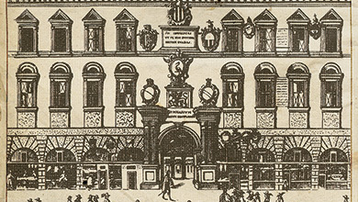
Падуанский университет

Slide 9
Падуанский университет
Основан в 1222 году преподавателями и студентами, оставившими Болонский университет из-за конфликта с начальством
Ботанический сад при университете претендует на звание старейшего
С 1339 по 1813 годы университет был разделен на две части — Universitas Iuristarum, где преподавали право и богословие, и Universitas Artistarum, где изучали философию, астрономию, диалектику, грамматику, медицину, риторику
В конце XVI века в университете был построен первый в Европе анатомический театр
Падуанский университет находится во дворце дель Бо, что означает по-венециански «бык» или «вол» (раньше поблизости находились мясные лавки)
Notes:
Основан преподавателями и студентами, оставившими Болонский университет из-за конфликта с начальством (!). В Средние века в Падуе учились студенты со всей Европы, разделённые на «нации» (землячества) по месту происхождения. С 1339 по 1813 годы разделён на две организации — Universitas Iuristarum, где преподавалось гражданское и каноническое право и богословие, и Universitas Artistarum, где преподавались астрономия, диалектика, философия, грамматика, медицина и риторика.
Падуанский университет стал одним из центров науки (астрономия, медицина, право) эпохи Возрождения, ему покровительствовала Венецианская республика, обеспечивавшая дух независимости от схоластической догматики и влияний Рима. Здесь учились или работали такие деятели первой величины Возрождения и раннего Нового времени, как Пико делла Мирандола, Николай Кузанский, Коперник, один из основателей итальянского литературного языка Пьетро Бембо, Торквато Тассо, Галилей, Везалий, белорусский первопечатник Франциск Скорина. В 1678 году степень доктора философии впервые в мире получила женщина — Елена Корнаро Пископия.
В начале XVIII века доктором медицины и философии Падуанского университета был Пётр Васильевич Постников (ок. 1670 — ок. 1730).

Slide 10
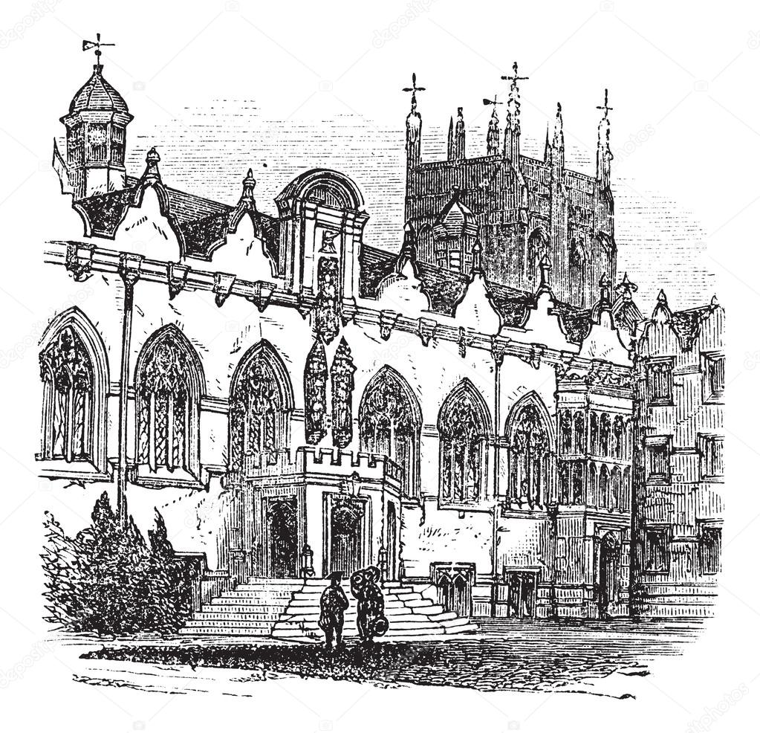
Оксфордский университет

Slide 11
Оксфордский университет
Старейшие университет англоговорящего мира
Точная дата основания университета неизвестна, имеются сведения, что преподавание там велось уже с 1096 года
Второй точкой отсчета считают 1167 год, когда Генрих II запретил английским студентам поступать в Парижский университет, в связи с чем многие были вынуждены поселиться в Оксфорде
В Средние века в университете обучались только священнослужители, которые зачастую были очень бедны
При поступлении в университет каждый студент должен пройти обряд матрикуляции, который заключается в произношении клятвы студента на латыни перед канцлерами университета
На выпускном вечере студент также произносит клятву на латыни и меняет свою старую мантию на новую, соответствующую полученной им ученой степени
Обе церемонии проводятся в Шелдонианском театре, построенном в XVII веке знаменитым британским архитектором Кристофером Реном
Notes:
Члены многих монашеских орденов — доминиканцы, францисканцы, кармелиты, августинцы, — обосновались в Оксфорде в середине XIII века; они оказывали влияние и поддерживали студенческие дома.

Slide 12
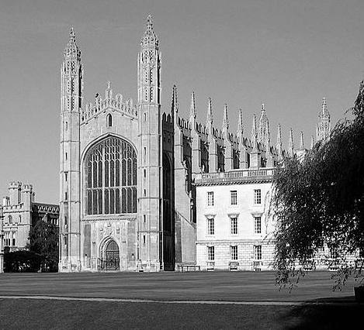
Кембриджский университет

Slide 13
Кембриджский университет
Создан в 1209 году группой преподавателей и студентов, бежавших из Оксфорда из-за конфликта с местной общиной
В 1231 году студентов Кембриджа под свою опеку взял король Генрих ІІІ
Является коллегиальным университетом, состоит из автономных колледжей, которые обладают собственным имуществом и доходами
Кембриджский университет имеет свою собственную конституцию, которая, конечно, не противоречит законам Соединенного Королевства, и законодательный орган Regent House
Одной из самых знаменитых кембриджских традиция является традиция «деревянной ложки». Ее вручали студенту, получившему наименьший балл на финальных экзаменах
Notes:
В Кембридже групу выходцев из Оксфорда приютила церковь Святого Петра. Они остепенились и обустроились, после чего вернулись к учебе. Новая академическая община требовала новое здание, которое приказал построить епископ Йельский Хью де Балшем. Впоследствии колледж Святого Петра стал первым из 31 колледжа Кембриджского университета

Slide 14
Выводы
Два из пяти старейших университетов были основаны в результате конфликта либо внутреннего, либо внешнего
Между «конфликтными» университетами до сих пор продолжается острая конкуренция
Первоначально основными направлениями образования были богословие и право
Большинство университетов были сформированы на базе богословских школ
Остальные – как школы для подготовки юридических кадров
Особый статус «школяров» приводил к стычкам с населением, что постепенно формировало уважительно-неприязненное отношение к клиру и студентам

Slide 15
Источники
Лекция профессора Уварова П.Ю. «У истоков университетской корпорации» (http://www.polit.ru/article/2010/02/04/university/)
André Tuilier "HISTOIRE DE L'UNIVERSITÉ DE PARIS ET DE LA SORBONNE »
«Introduction and history» (https://www.ox.ac.uk/about/organisation/history)
History | Early records (https://www.cam.ac.uk/about-the-university/history/early-records)
«The University from the 12th to the 20th century» (http://www.unibo.it/en/university/who-we-are/our-history/university-from-12th-to-20th-century)
«The History of Padova» (http://m.unipd.it/en/discovering-padova/history-padova)

